Slide 1
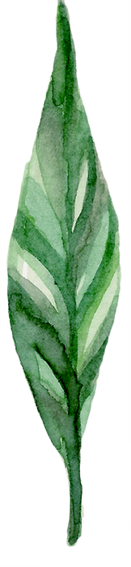
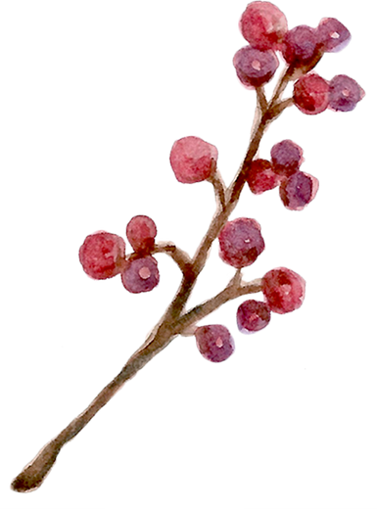
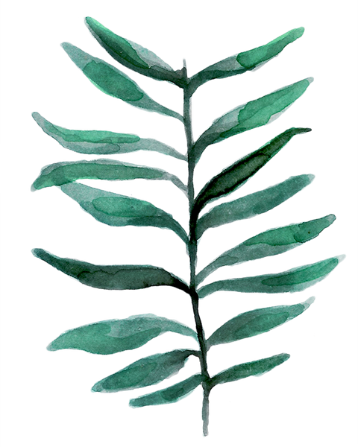
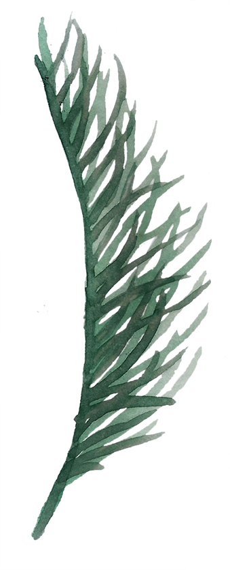
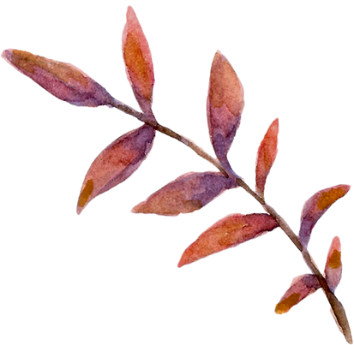
Decoratiune
de Craciun
tutorial
pas cu pas

Slide 2
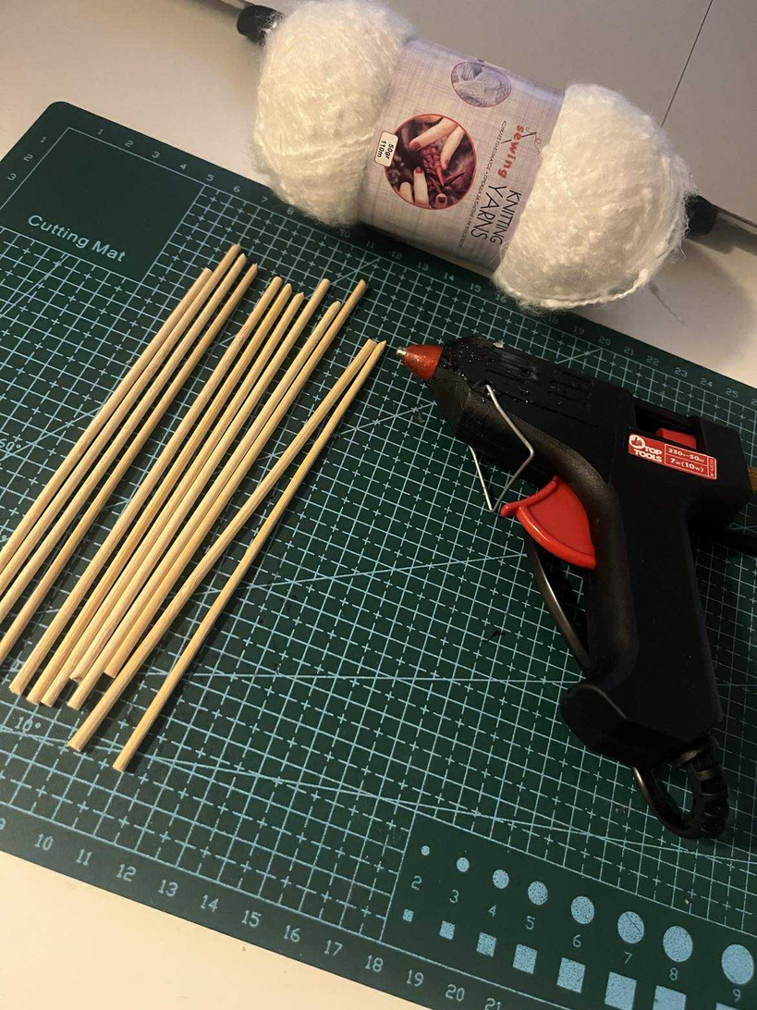
Materiale necesare:
  bețe
  ață
  pistol de lipit

Slide 3
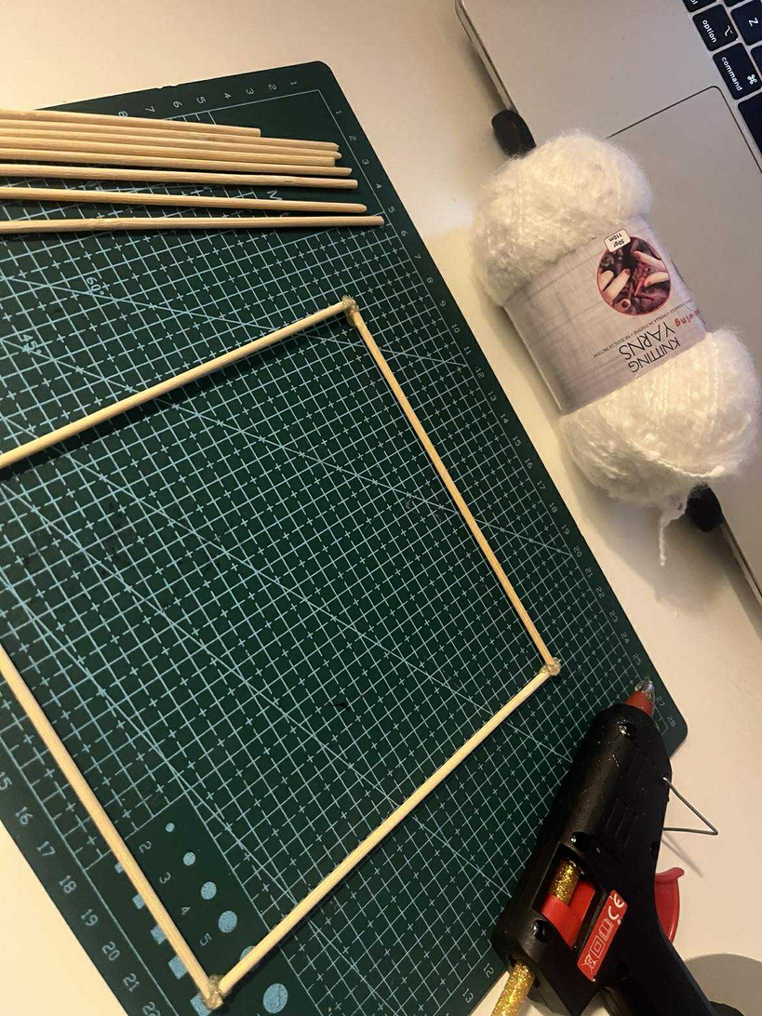
Pasul 1:
Construim baza (lipim patru bețe în forma unui pătrat).

Slide 4
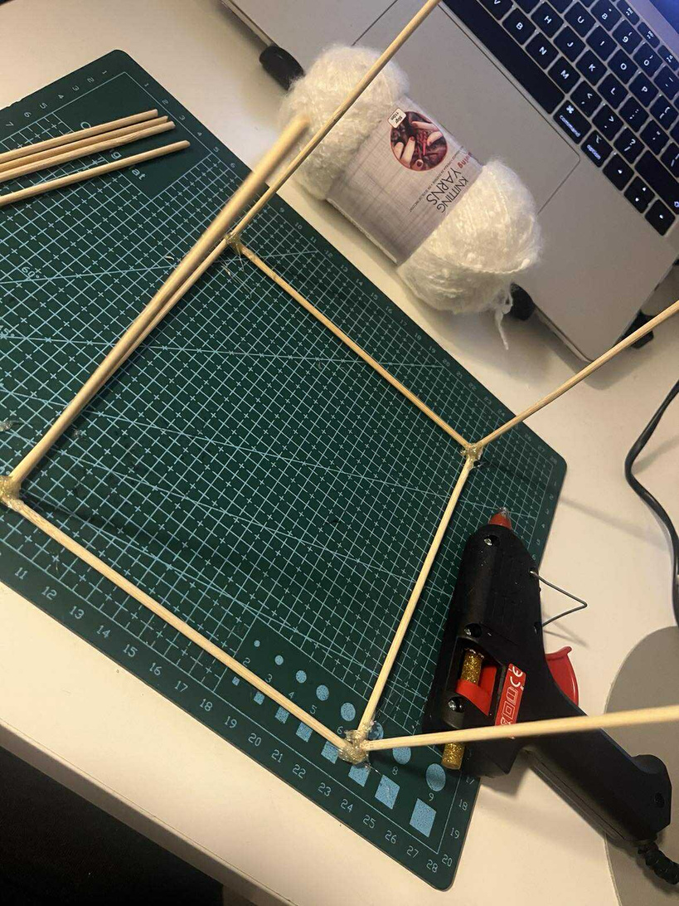
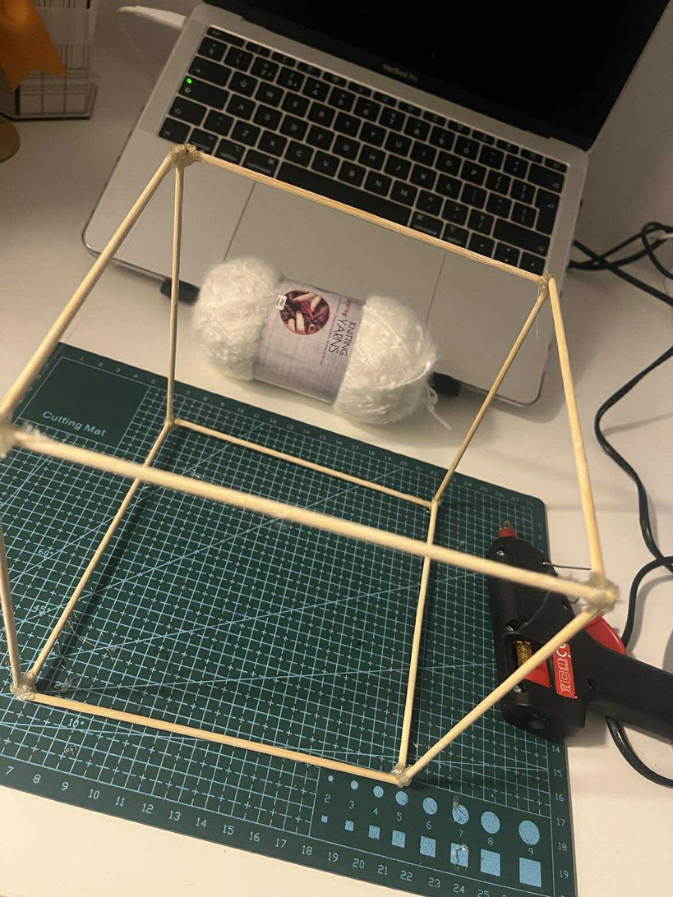
Pasul 3:
Construim cubul (lipim toate bețele intre ele).

Slide 5
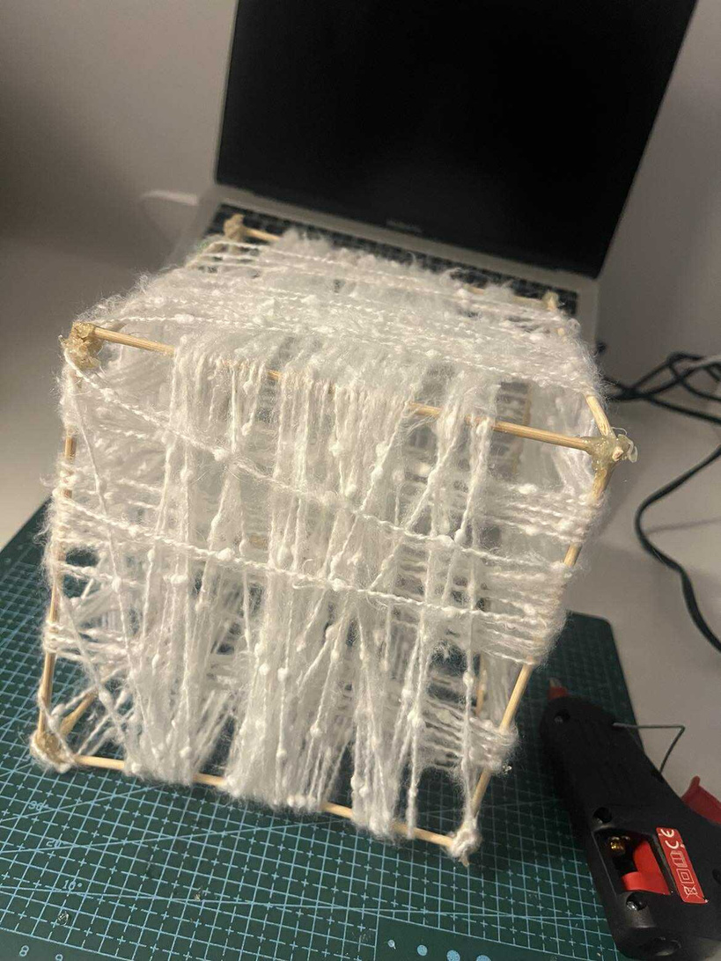
Pasul 4:
Învelim cubul în ață.

Slide 6
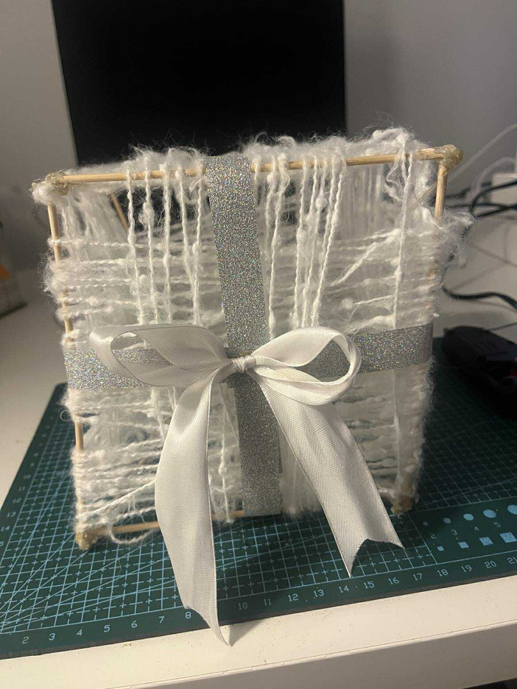
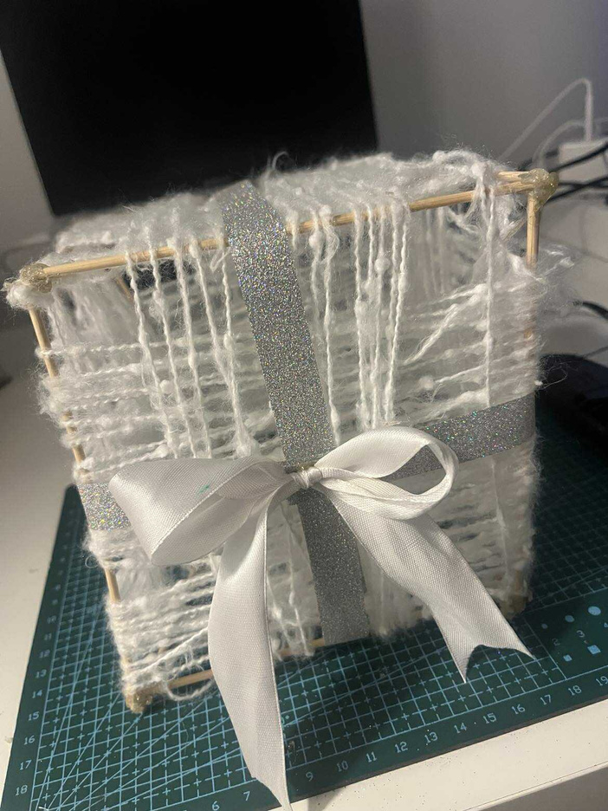
Pasul 5:
Adăugăm panglică.

